Slide 1
“Як заробляти та заощаджувати в умовах карантинних обмежень?”
Підготувала учениця 21 гімназії 9-А клас Щеглова Дарія Олександрівна

Slide 2
Зміст
ТСН Україна пропонує 5 правил заощадити на карантині.
5 сервісів від ТСН Україна.
Мережа Ютуб пропонує 7 видів заробітку онлайн.
Які дії краще не робити в карантинних обмеженнях.
Практичні поради по накопиченню грошей.

Slide 3
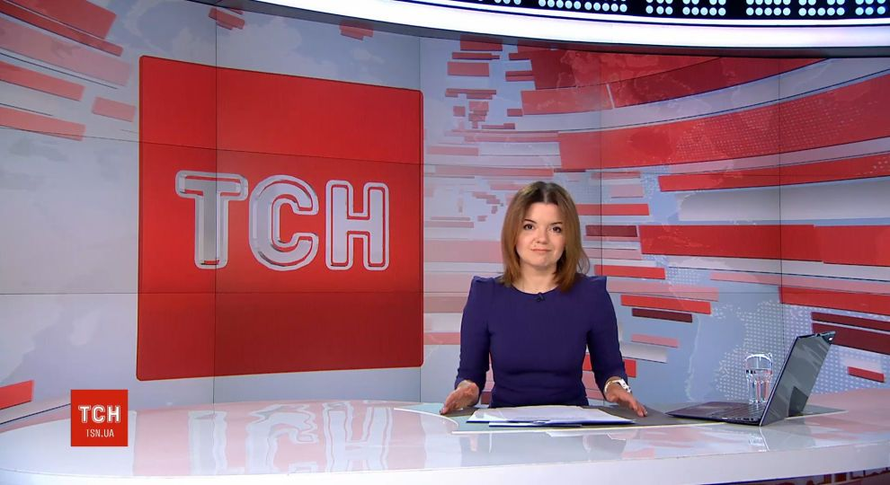
ТСН Україна пропонує 5 правил заощадити на карантині:
Створення “Аварійного фонду”. Тобто відкладати 10% в скарбничку від бюджету.
Взяти 24 години на роздуми. Не купляти дорогі речі імпульсивно.
Складати список витрат. Вписувати найпотрібніші речі і повісити на холодильник.
Інтернет замість мобільного. Дзвінки можна замінити на Viber та Telegram.

Slide 4
5 сервісів від ТСН Україна:
Заправляти автомобіль частково. В мережі АЗК”БРСМ-Нафта” разом в Monobank можливо оплачувати частинами.
Читати доступно. В видавництві “Астролябія” можна отримати на книги знижку 60%.
Таксі зі знижкою. Сервіс White cab надає знижку 50%
Математика. Платформа GIOS надає 50% на курси з математики.
Фільми. Oll.tv відкрив доступ до 200 популярних серіалів.

Slide 5
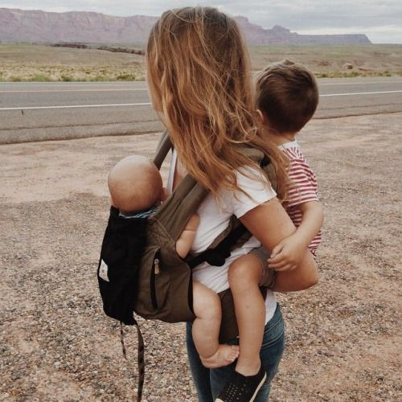
Мережа Ютуб пропонує 7 видів заробітку онлайн:
Продавати засоби гігієни: рукавички,маски, антисептики та респіратори.
Працювати нянею або доглядати за людьми похилого віку.
Можна вивчати такий вид заробітку як фриланс. Трішки розповім, щоб мали уявлення про нього. Фрілансер найчастіше пропонує сам свої послуги- на спеціалізованих онлайн-ресурсах, через газетні оголошення або «сарафанне радіо», тобто особистими зв’язками. Фріланс поширений особливо в сфері журналістики і інші форми написання тексту. Наприклад: юриспруденція, комп’ютерні програмування, архітектура, дизайн в усіх прояві (реклама, веб-дизайн інтер’єру і тд.) переклад, фото і відеозйомка, різного виду експертна і консультативна діяльність.
Бути блогером зараз дуже актуально та вигідно. Для цього треба мати телефон с чудовою камерою та бажання. Ти повинен знати, що будеш розповідати у своєму блозі. Наприклад: про відношення, про спорт, про музику, про танці, про пранки і тд. . До цього пункту можна віднести і сам Ютуб. Ти можеш знімати відеоролики на Ютуб і теми для відео, такі самі як для інстаграму. Ще є одна соціальна мережа як TikTok схожа на ютуб але відео тільки одна хвилина .
Якщо ти справний в створенні ігр, то отримати гроші дуже легко.
Писати вірші або книги. Тобто на карантині творчі люди не засумують. Але ти добре повинен знати мову на котрій пишеш без помилок.
Ти можеш працювати онлайн репетитором. Якщо знаєш гарно
математику, фізику, англійську, німецьку

Slide 6
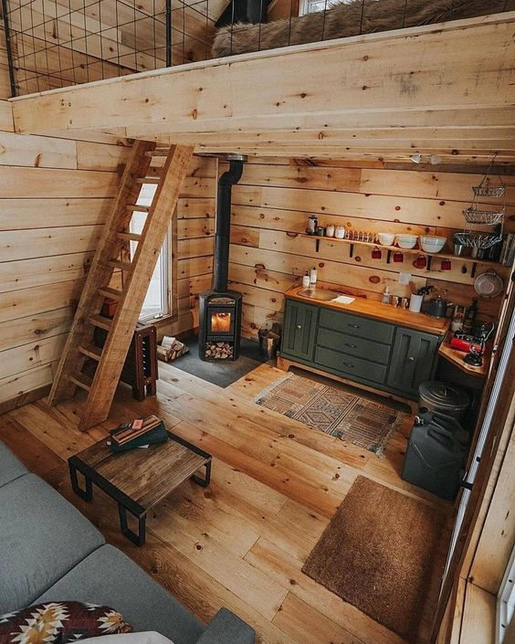
Які дії краще не робити в карантинних обмеженнях:
Кредит. У випадку купівлі в кредит ви переплачуєте досить великі суми,які, звісно,при щомісячній оплаті особливої ваги не мають. Але якщо підсумувати, то виходить досить кругленька сума, яку можна було витрати з більшою користю. Кредитні картки- досить підступне явище, бо вони створюють ілюзію наявність коштів, яких у вас і немає.
Застава майна. Відноситься частково до першого пункту. Якось виплатиш той кредит сумой 5000 грн але не 30 000$. Тобто усі банки мають таких чудових людей в чорному (бандюків) котрі вибивають гроші. По-перше подумай про те важливо тобі здоров’я чи ні. По-друге де ти будеш жити (якщо не зможеш виплатити ці гроші).
Брати в борг. Краще не брати гроші в борг, тобто знову, це відноситься до першого пункту. Не вихід набиратися боргів і кредитів. В борг почнете брати систематично і звикнете до гарного. Лежиш на дивані, гроші капають і все у шоколаді.

Slide 7
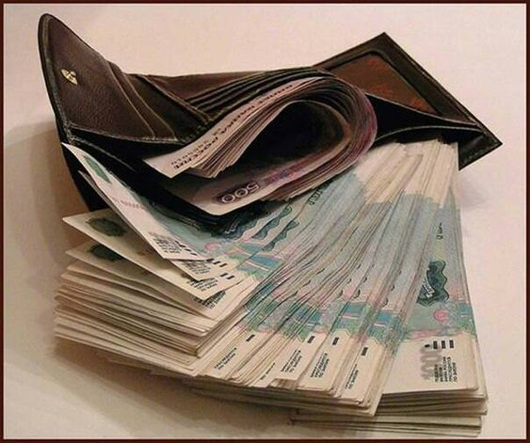
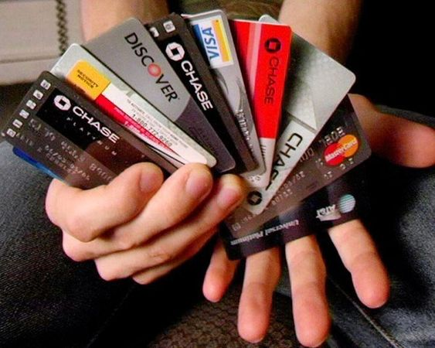
Практичні поради по накопиченню грошей:
Облік доходів і витрат(фіксувати витрати і доходи. Наприклад:приносити чеки або завантажити на телефон гаманець.)
Не використовувати кредитниї карт(вище розповідалося.)
Створювати накопичувальні вклади і примножувати ваші кошти(інвестувати у якісь проекти при цьому отримати набагато більше коштів.)
Відкладай гроші (хоча би по 20 грн в неділю і вже матимеш кошти.)
Розумна економія(не купи цукерок або алкоголю, і вже збережеш як мінімум 200 грн.)

